Slide 1
Flemón dental
Fernando Naranjo Gallego. MIR Medicina Familiar y Comunitaria.
Carolina Hernández-Carrillo Rodríguez. MIR Pediatría.
Ana Garach Gómez. Pediatra.
www.familiaysalud.es
Notes:
12/8/20 06:22 PM
© 2007 Microsoft Corporation. Todos los derechos reservados. Microsoft, Windows, Windows Vista y otros nombres de productos son o podrían ser marcas registradas o marcas comerciales en los EE.UU. u otros países.
La información incluida aquí solo tiene fines informativos y representa la vista actual de Microsoft Corporation a fecha de esta presentación. Ya que Microsoft debe responder ante los cambios en el mercado, no debe considerarse responsabilidad suya el hecho de garantizar la precisión de la información facilitada después de la fecha de esta presentación. MICROSOFT NO FACILITA GARANTÍAS EXPRESAS, IMPLÍCITAS O ESTATUTORIAS EN RELACIÓN A LA INFORMACIÓN CONTENIDA EN ESTA PRESENTACIÓN.
<número>

Slide 2
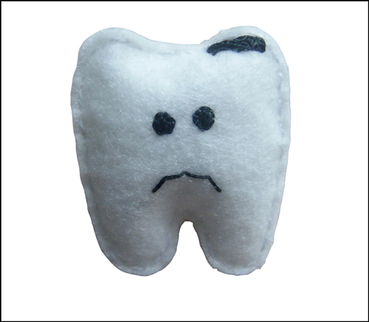
¿Qué es un flemón dental?
Es una inflamación de la boca, que se debe a una infección.
Puede estar al lado del diente o en la encía.
www.familiaysalud.es

Slide 3
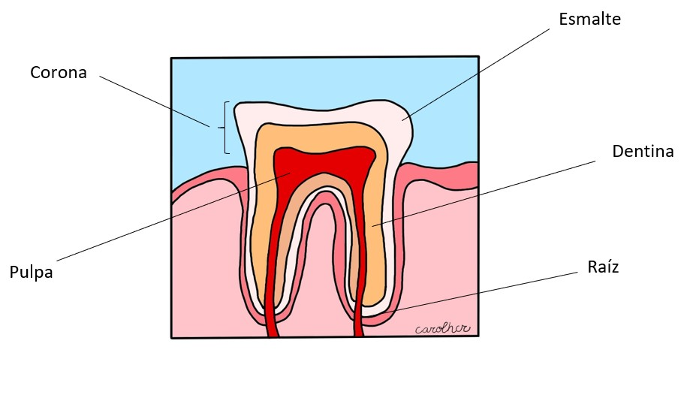
Partes del diente

Slide 4
¿Cómo se produce el flemón?
Cuando se pierde el esmalte dental, las bacterias pueden llegar a la pulpa. Si la infección se extiende, puede acumularse pus e inflamarse los tejidos del diente.
Causas más frecuentes:
Caries dental no tratada.
Enfermedad periodontal: infección de la encía.
Traumatismos.
www.familiaysalud.es

Slide 5
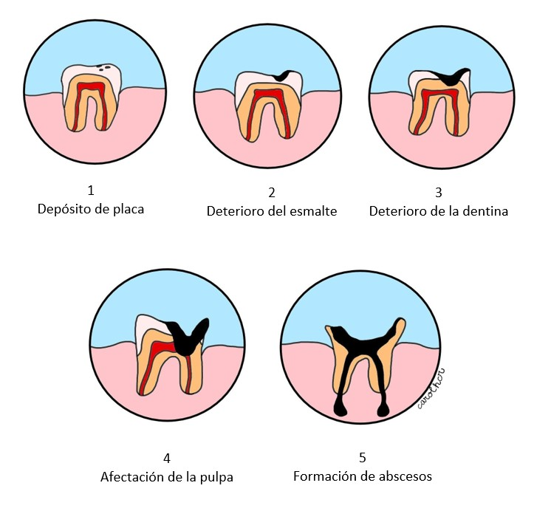
Formación de la caries dental

Slide 6
¿Qué síntomas puede dar el flemón?
Dolor en el diente que empeora al masticar. Puede extenderse al oído o a la garganta.
Inflamación de las encías
Mal aliento y/o mal sabor de boca
Sensibilidad dental con los alimentos fríos y calientes
Malestar general y/o fiebre

Slide 7
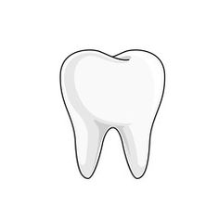
¿Cómo se trata el flemón?
Se debe acudir al dentista.
Se tratará la infección con antibióticos y la inflamación con antiinflamatorios.

